Slide 1
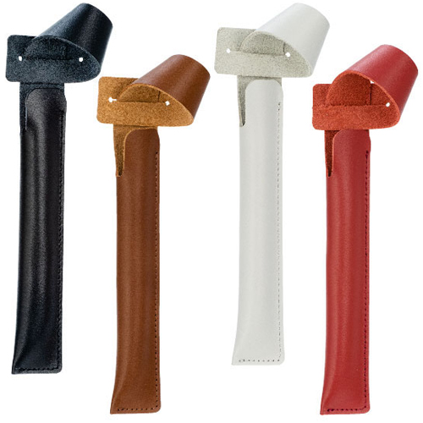
【提案書】
本革ペンタグホルダー
特徴
タグのように取り付けられる仕様がとってもオシャレな本革素材の赤色ペンホルダーです。名入れプリントも可能ですので、オリジナルグッズやノベルティアイテムとしても是非！
納期
納期スペース
仕様
素 材：本革 他
サイズ： (広げた状態で)W30×H305×D10mm(畳んだ状態)
W30×H160×D20mm
包 装：クリアケース入り
生産国：日本製
備 考：黒・ブラウン・グレージュ・赤
注意事項
受注生産品となりますので、発送までにお時間をいただいております。※納期についてはお問い合わせください。
お見積
お見積りスペース

